Slide 1
Riasy a sinice ako kozmopolitné organizmy
Gymnázium, Javorová 16
Spišská Nová Ves
Katarína Ballová
Patrícia Ondrová

Slide 2
Riasy a sinice sú kozmopolitné organizmy. To znamená, že sa vyskytujú všade okolo nás a sú dôležité pre náš život.
Vyskytujú sa v:
  snehu a ľadovcoch
  vode
  horúcich prameňoch
  pôde
  planktóne

Slide 3
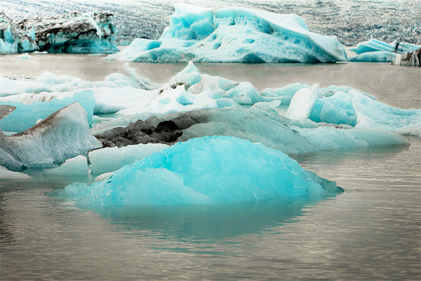
Sfarbenie snehu
sinice sa hromadia v povrchových vrstvách snehu a to zapríčiňuje jeho modré zafarbenie (tzv. modrý sneh), najmä vo vysokohorských oblastiach

Slide 4
farebné zafarbenie snehu (žlté, zelené, ale najčastejšie červené) spôsobujú niektoré druhy mikroskopických rias, ktoré majú schopnosť rásť pri nízkych teplotách
v riasach sa nachádza farbivo, od ktorého dostáva sneh pri ich vysokej koncentrácii farbu
v horských častiach sú spozorované menšie súvislé plochy farebného snehu, no v okolí polárneho kruhu sa tieto farebné reťazce ťahajú niekoľko kilometrov

Slide 5
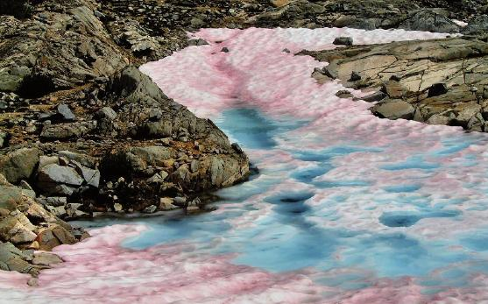
Dobre sa im darí aj v jaskyniach, kde je veľmi nízka teplota počas celého
roka (napr. Harmanecká jaskyňa)

Slide 6
Vodný kvet
Vodný kvet je charakterizovaný ako masový rozvoj organizmov fytoplanktónu v povrchových vodách, ktorý je zakončený tvorbou povlaku na vodnej hladine
Sinice tvoriace vodný kvet sa zhlukujú vo forme vločiek, ihličiek a nepravidelných granuliek
Pri premnožení sa zhromažďujú na hladine a vytvárajú súvislú vrstvu, ktorá zamedzuje prenikaniu svetla do nižších partií vodného stĺpca (dochádza k úhynu organizmov, ktoré sú na svetelných podmienkach závislé)
Mení kyslíkové pomery a pH

Slide 7
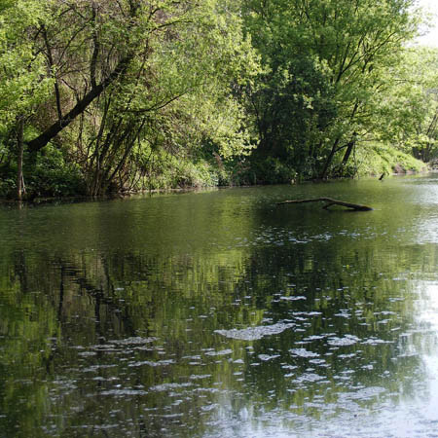
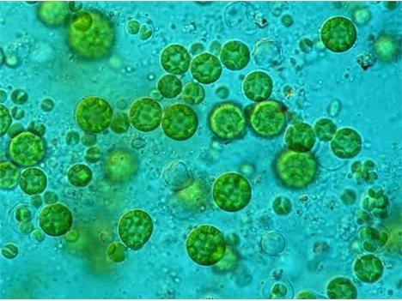
má nepriaznivý vplyv na ľudský organizmus a spôsobuje mnohé kožné ochorenia

Slide 8
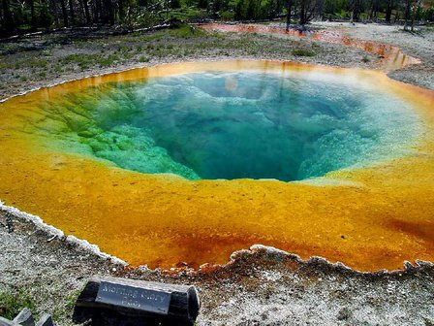
Termálne pramene
sinice sú schopné žiť v prostredí pri teplote 45°C – 73°C
vytvárajú nápadné svetlozelené až tmavozelené, niekedy modrasté alebo ružovkasté povlaky
Termálne jazierko v Yellowstonskom NP.

Slide 9
Morské riasy
Sú najmenej početnou skupinou
Veľké množstvo na morskom dne spôsobuje zmenu farby vody
Napríklad Červené more získalo svoje „farebné“ označenie podľa červenej riasy Trichodesminum erythraeum, ktorá v dobe rozmnožovania sfarbuje vody do typicky červeného odtieňa

Slide 10
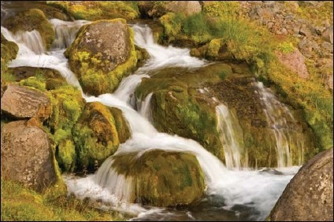
Vláknité sinice
Obrastajú v čistých vodách kamene a iný ponorený podklad
Niektoré druhy prerastajú až pod povrch kameňov a skál, ktoré sú ponorené, alebo len príležitostne zmáčané

Slide 11
Ďakujeme za pozornosť a strávený čas

Slide 12
Zdroje
http://www.bioweb.genezis.eu/?cat=1&file=sinice
http://www.mladyvedec.sk/archiv/archiv-siesteho-cisla/131-meteojavy.html
http://sinice.webnode.sk/eutrofizacia/vodny-kvet/
http://www.google.sk/imgres?q=sneh&um=1&hl=sk&biw=1280&bih=642&tbm=isch&tbnid=wuCbpKlMKtrb0M:&imgrefurl=http://hiking.sk/hk/ga/10861/tecuci_sneh.html&docid=wRD-YTcHh1qOLM&imgurl=http://hiking.sk/dev/gallery/photos/1ece3f39c05f3ade3eda78c7378510ca.jpg&w=738&h=415&ei=2JFXT6a8LZT74QSl9JHUDw&zoom=1&iact=rc&dur=269&sig=108237548356850892498&page=1&tbnh=89&tbnw=159&start=0&ndsp=18&ved=1t:429,r:8,s:0&tx=86&ty=18
http://www.google.sk/imgres?q=sinice&um=1&hl=sk&biw=1280&bih=642&tbm=isch&tbnid=tif3owXVkJbVxM:&imgrefurl=http://botany.natur.cuni.cz/algo/diplomky.html&docid=yoP_SUhufrACFM&imgurl=http://botany.natur.cuni.cz/algo/images/dp/6-puda.jpg&w=500&h=375&ei=-5FXT86HAcL_4QTFptjfDw&zoom=1&iact=rc&dur=325&sig=108237548356850892498&page=2&tbnh=139&tbnw=186&start=18&ndsp=20&ved=1t:429,r:12,s:18&tx=97&ty=78
http://www.google.sk/imgres?q=kame%C5%88+vo+vode&um=1&hl=sk&biw=1280&bih=642&tbm=isch&tbnid=Ux4LAmoN_uDN8M:&imgrefurl=http://www.zoznamtovaru.sk/tapety/9172299/&docid=-dZnUoD3IqA90M&imgurl=http://img.zoznamtovaru.sk/direct/iR/importprodukt-orig/df9/df97d3b589e1064dbecec12e5ae6fe45.jpg&w=424&h=283&ei=FZJXT5aOCuPm4QSUroy0Dw&zoom=1&iact=rc&dur=247&sig=108237548356850892498&page=1&tbnh=141&tbnw=182&start=0&ndsp=17&ved=1t:429,r:13,s:0&tx=111&ty=52

